Slide 1

5 grudnia
Międzynarodowy Dzień Wolontariusza

Slide 2


Międzynarodowy Dzień Wolontariusza to święto ustanowione przez Zgromadzenie Ogólne Organizacji Narodów Zjednoczonych
17 grudnia 1985 roku.

Slide 3
Wolontariat jest:
świadomym
wykraczającym poza więzi rodzinno-koleżeńsko-przyjacielskie
bezpłatnym
dobrowolnym działaniem na rzecz innych

Slide 4

Kim jest wolontariusz?
Wolontariusz - to osoba pracująca na zasadzie wolontariatu. Innym określeniem jest ochotnik.
Według Ustawy o działalności pożytku publicznego i o wolontariacie wolontariuszem jest ten, kto dobrowolnie i świadomie oraz bez wynagrodzenia angażuje się w pracę na rzecz osób, organizacji pozarządowych, a także rozmaitych instytucji działających w różnych obszarach społecznych.

Slide 5

Działalność Szkolnego Koła Wolontariatu
Zbiórka zużytych telefonów
Zbiórka baterii
Zbiórka plastikowych nakrętek
Pomoc w świetlicy
Pomoc w bibliotece
Czytanie przedszkolakom
Wspomaganie piastowskiej imprezy „Ciastko z bajką”
Wspomaganie Wielkiej Orkiestry Świątecznej Pomocy

Slide 6
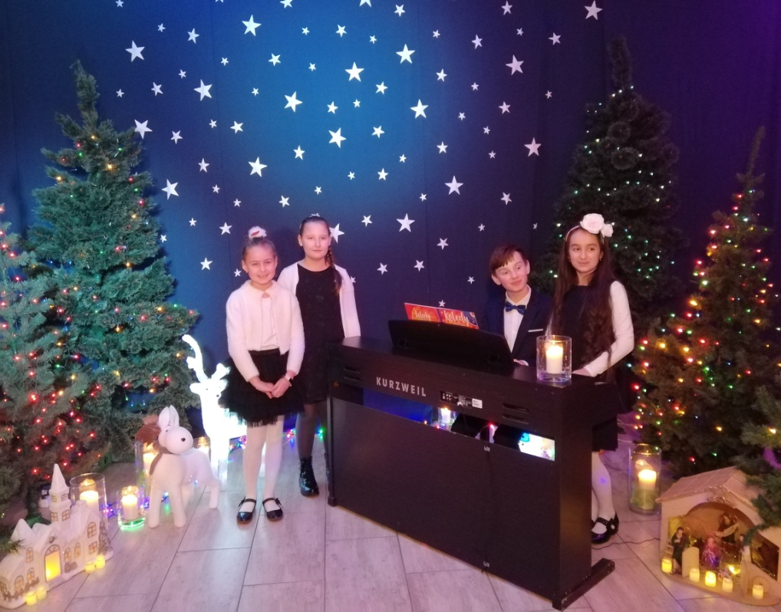
Koncert kolęd i pastorałek
Grudzień zeszłego roku. Pandemia. Zdalne nauczanie. Szkolne Koło Wolontariatu nie próżnuje i nie poddaje się koronawirusowi. Z inicjatywy pani Basi Białej – Siweckiej, jednej z opiekunek wolontariuszy, zostaje przygotowany piękny świąteczny koncert, w którym śpiewają i grają uczniowie naszej szkoły, absolwenci i Przyjaciele.
Nagranie koncertu zostaje przekazane podopiecznym
Centrum Alzheimera w Warszawie, sprawiając im
radość i wywołując wzruszenie, a także jest
zamieszczone na stronie naszego miasta,
promując naszą szkołę i talenty naszych uczniów.

Slide 7
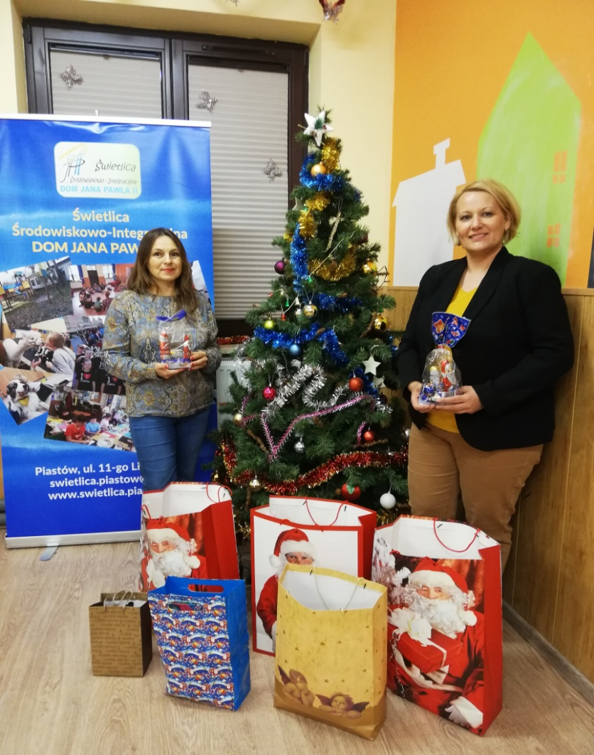
Akcja „I Ty możesz zostać Świętym Mikołajem”
Dla podopiecznych świetlicy socjoterapeutycznej „Dom Jana Pawła II” zbieraliśmy żywność, słodycze, przybory szkolne, zabawki. Świąteczne paczki, dostarczone przez opiekunki koła wolontariatu, oczekiwały na dzieciaki pod choinką.

Slide 8
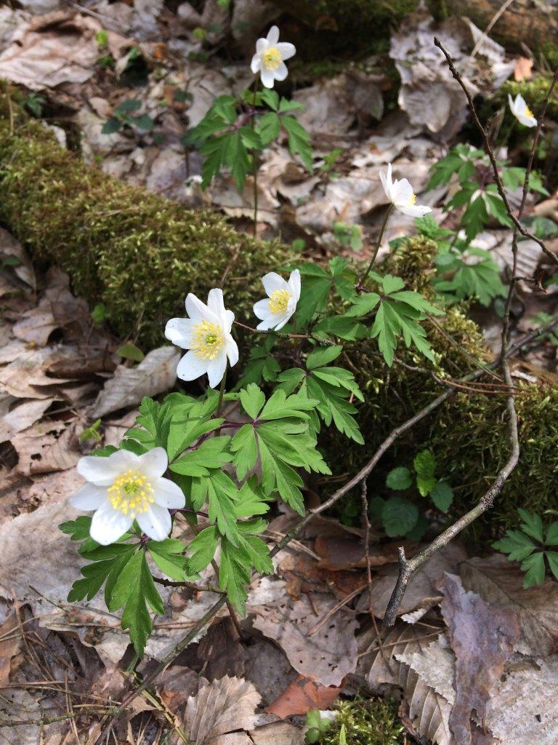
„Wiosna wierszem malowana”
Ucieszeni sukcesem bożonarodzeniowego koncertu kolęd i pastorałek nie spoczywamy na laurach i podejmujemy się organizacji kolejnego projektu. Tym razem jest to program słowno – muzyczny pod tytułem „Wiosna wierszem malowana”. Projekt wiąże się ze szkolnym konkursem literackim „Wiosenne inspiracje”. Zwycięzcy konkursy to autorzy pięknych, nastrojowych wierszy o tematyce wiosennej. Wiersze te, recytowane przez ich twórców, wraz z muzyczną ilustracją stanowią sedno koncertu „Wiosna wierszem malowana”.
Nagranie przekazaliśmy do Centrum Alzheimera jako arteterapię dla podopiecznych.

Slide 9
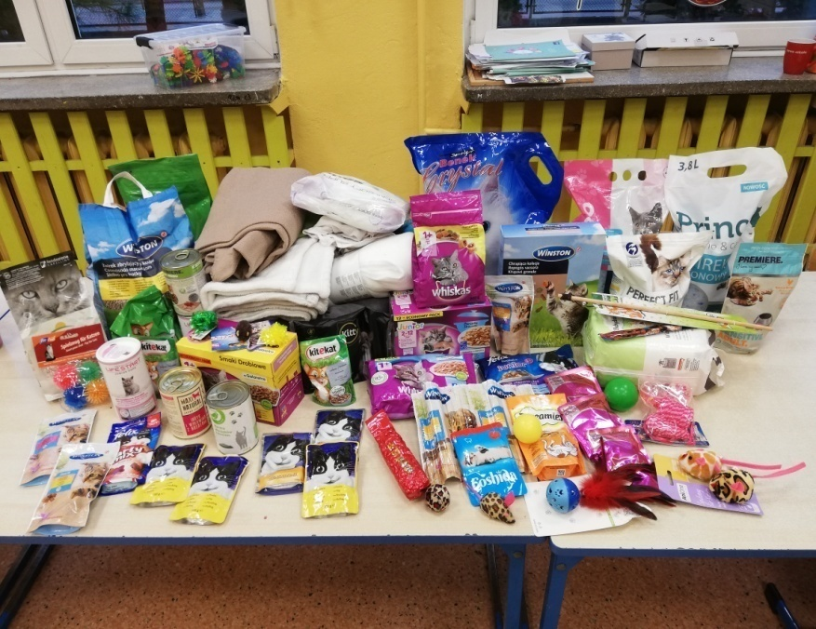
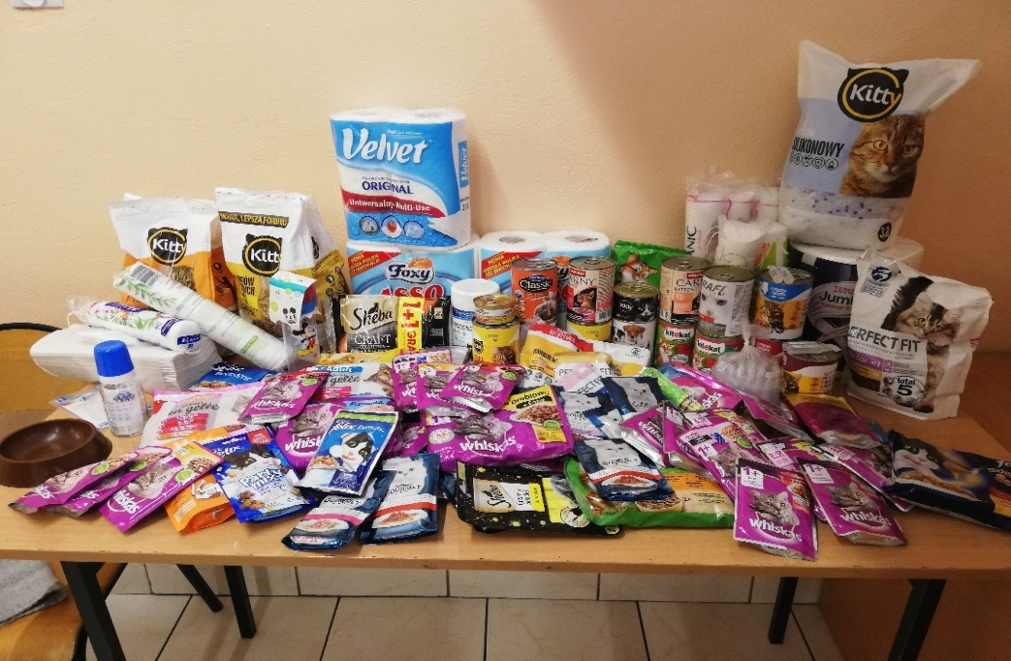
Zbiórka dla kotów
Wolontariuszom bliski jest los zwierząt. Corocznie wspomagamy piastowskie organizacje zajmujące się opieką nad kotami:
„Bezpieczny kot” oraz Towarzystwo Opieki nad Zwierzętami.

Slide 10
Zbiórka makulatury i elektrośmieci
Od kilku lat w naszej szkole odbywa się zbiórka makulatury i elektrośmieci. Wolontariusze pomagają w składowaniu surowców wtórnych oraz zapisują liczbę oddawanych kilogramów makulatury. Ostatnia taka zbiórka była w październiku. Uczestniczyli w niej uczniowie z 31 klas. Największą aktywnością wykazały się klasy: 5b, 8c, 8a.
Dziękujemy!

Slide 11
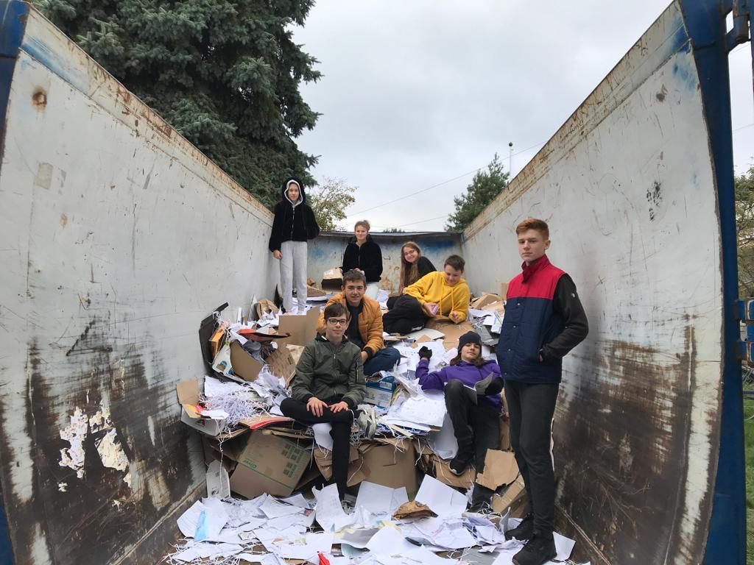
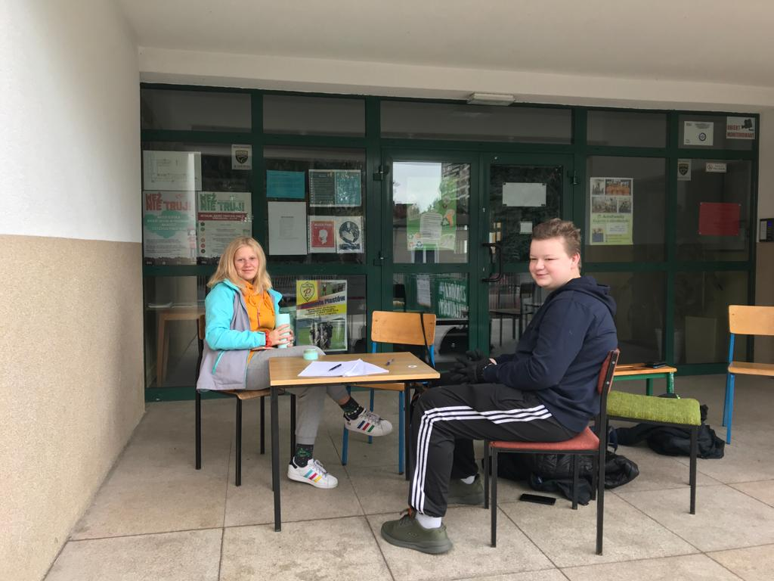
Zbiórka makulatury i elektrośmieci

Slide 12
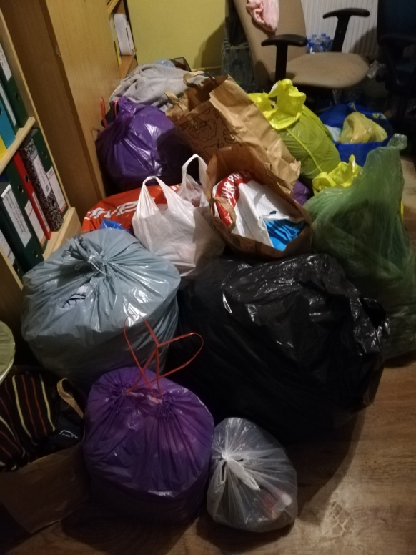
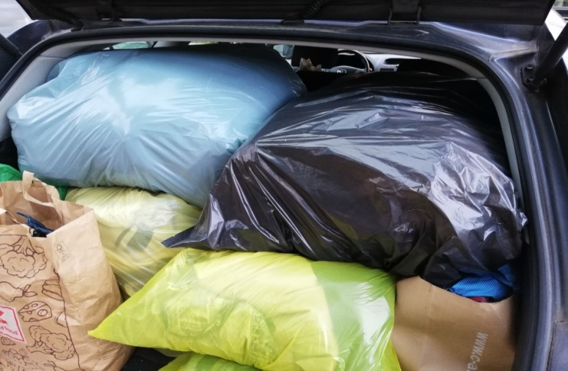
Zbiórka na rzecz Ośrodka dla bezdomnych w Ożarowie Mazowieckim
Dom w Ożarowie to nie tylko miejsce, w którym jest gdzie spać i co zjeść, ale to miejsce, w którym osoby bezdomne znajdują wsparcie i zrozumienie. Prowadzi go Stowarzyszenie Pomocy Bliźniemu
„Mar-Kot”.
W październiku zorganizowaliśmy zbiórkę na rzecz podopiecznych tego Domu.
Dzięki zaangażowaniu społeczności szkolnej udało się zebrać najpotrzebniejsze rzeczy: odzież, ręczniki, środki czystości, artykuły higieniczne.
Serdecznie dziękujemy za ofiarność!

Slide 13
Zbiórka na rzecz Domu Samotnej Matki
W listopadzie zorganizowaliśmy kolejną charytatywną akcję. Zbieraliśmy rzeczy dla podopiecznych Domu Samotnej Matki w Brwinowie. Dary (odzież, kosmetyki, środki czystości) wspomogą funkcjonowanie ośrodka, który jest domem dla kobiet w trudnej sytuacji życiowej i dla ich dzieci.
Bardzo dziękujemy wszystkim, którzy włączyli się w tę akcję!

Slide 14
Koncert pieśni patriotycznych
Z okazji Narodowego Święta Niepodległości Szkolne Koło Wolontariatu włączyło się w przygotowanie okolicznościowego koncertu pieśni patriotycznych. Z racji pandemii i związanych z nimi obostrzeń sanitarnych już po raz kolejny występ naszych uczniów został nagrany i udostępniony społeczności szkolnej.
Film został również przekazany Centrum Alzheimera w ramach stałej współpracy naszej szkoły z tą placówką.

Slide 15
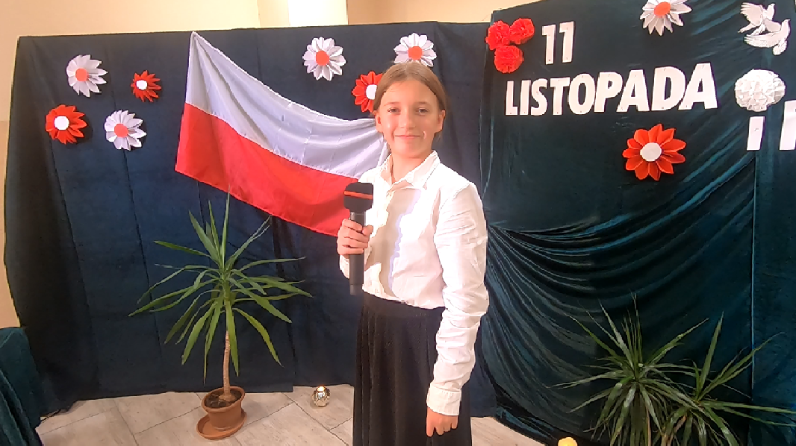
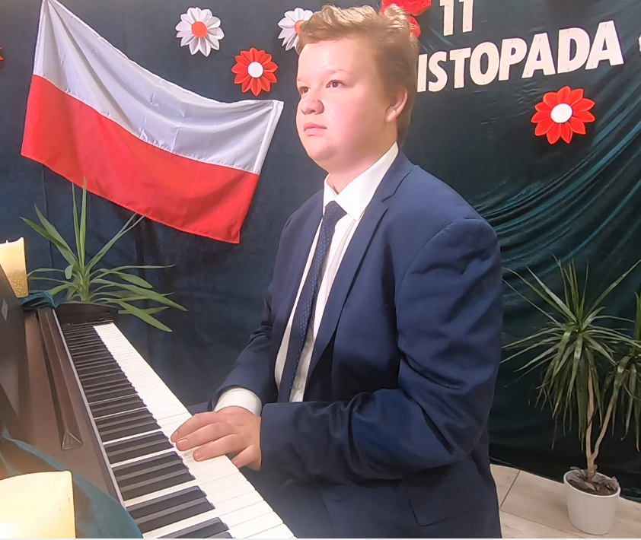
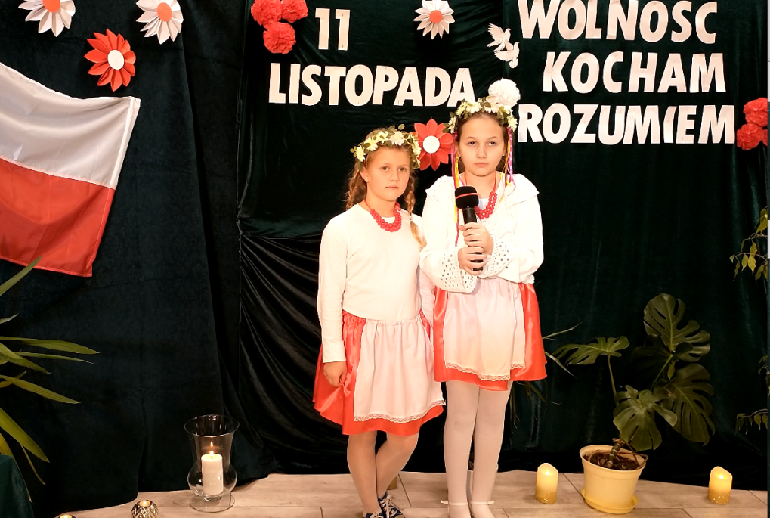
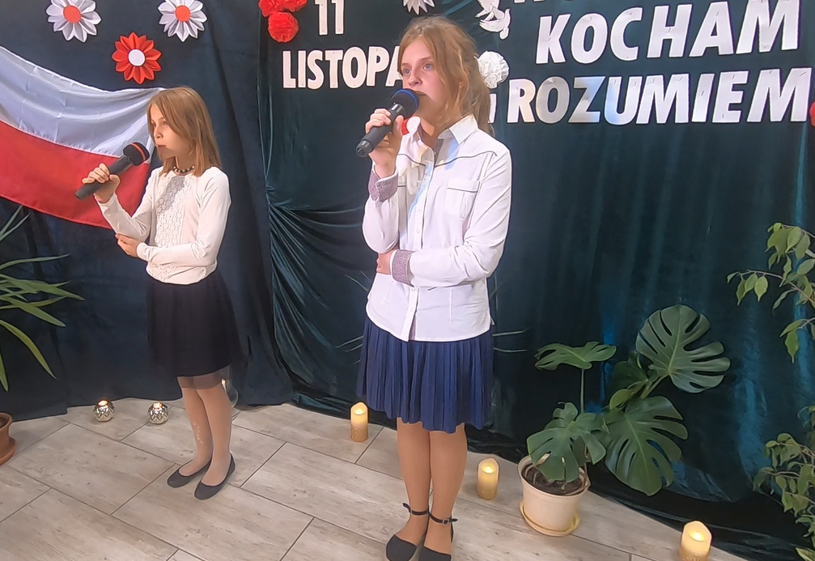
Koncert pieśni patriotycznych

Slide 16
Aktualne akcja
„Paczuszka dla Maluszka”
Z dniem 1 grudnia rusza w naszej szkole świąteczna akcja "Paczuszka dla Maluszka", której głównym organizatorem jest Fundacja Małych Stópek. Jest to zbiórka pieluch i innych artykułów kosmetycznych dla dzieci, w tym podopiecznych placówek pomocowych takich jak: hospicja dziecięce, hospicja perinatalne, domy dziecka, domy samotnej matki w całej Polsce.
"Paczuszki dla Maluszka" zebrane w naszej szkole zostaną przekazane do Domu dla Matek z Dziećmi "Nazaret" w Brwinowie
"Ucieszymy się z każdej formy pomocy. Na dzień dzisiejszy najbardziej potrzebujemy środków piorących, płynów do płukania, chemii gospodarczej, artykułów spożywczych, środków do pielęgnacji dzieci i matek".
Dary prosimy zostawiać w pudle, które stoi przy portierni.
Zbiórka trwa od 1 do 20 grudnia 2021 roku

Slide 17

Dziękujemy za uwagę!
Szkolne Koło Wolontariatu
Opiekunowie:
Agata Żukowska, Barbara Biała-Siwecka, Katarzyna Mentrak, Bożena Moczarska, Agnieszka Nowak

